Slide 1
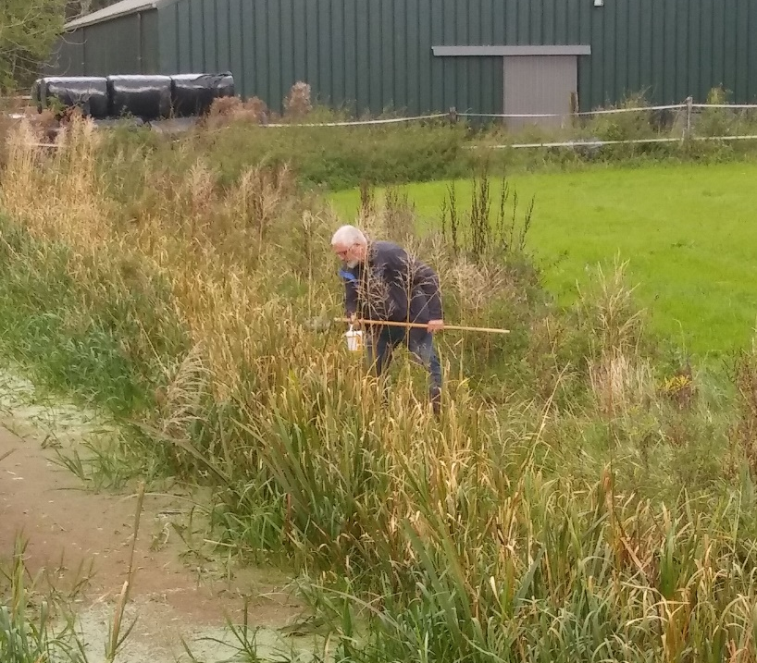

Endosymbionten, van de wal in de sloot!
- Peter Visser,
docent CSG Dingstede en DOT-coach biologie
- Gepke van der Wal,
docent en TOA biologie, Dockinga College
12 januari 2018, NIBI-conferentie

Slide 2
Inhoud
Prikkelende vragen!
Werkwijze
Kringlopen
Examenprogramma domeinen A, B en D
Concepten
Tot standkoming
Opbouw
Waar ligt de focus op?
N-kringloop
Appetizer
Onkruid als reddende engel

Slide 3
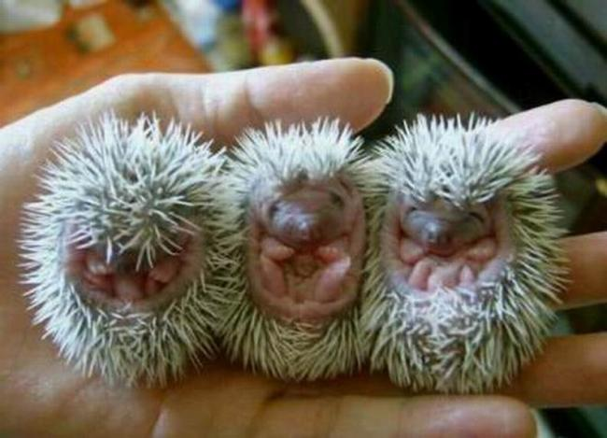
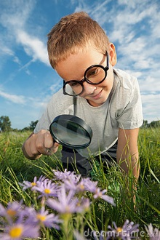
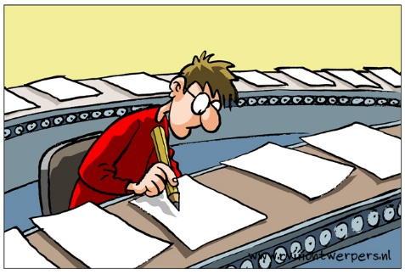
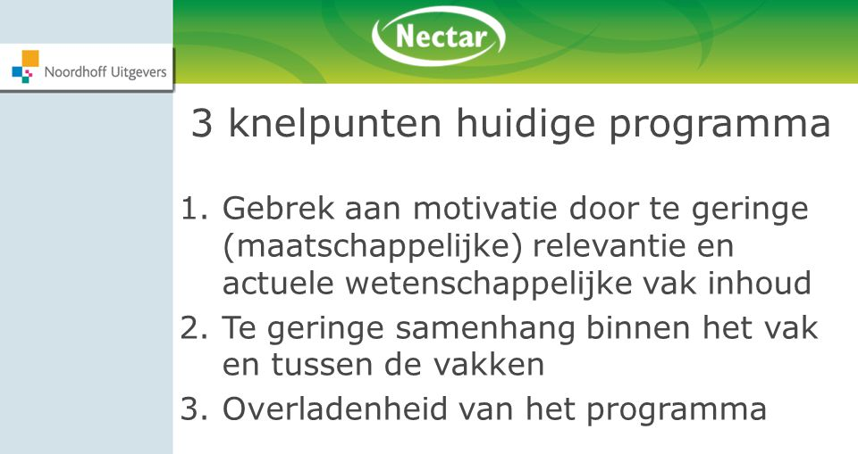
Prikkelende vragen!
Wat doen we bij een DOT?
Wat heb ik daar te zoeken?
Kan ik wel uitgeroosterd worden?
Dat kost me toch teveel tijd?
Uitvoerend
of onderzoekend
Wat levert het me op?

Slide 4
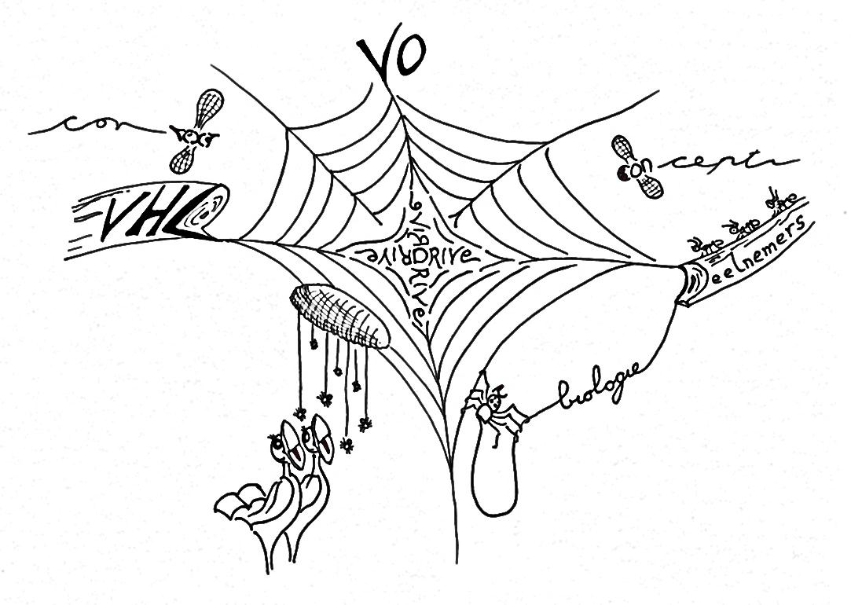
Werkwijze
DOT – deelnemers bepalen doelen
Prioriteren:
Oriënteren:
Eisen stellen:
Keuzes maken:
Ontwerpen:
kringlopen, ecologie, duurzaamheid
kennis opdoen, netwerk, experts
buiten, practica, examendoelen, etc.
contexten, concepten, samenhang
Lessenserie (ligt klaar)

Slide 5
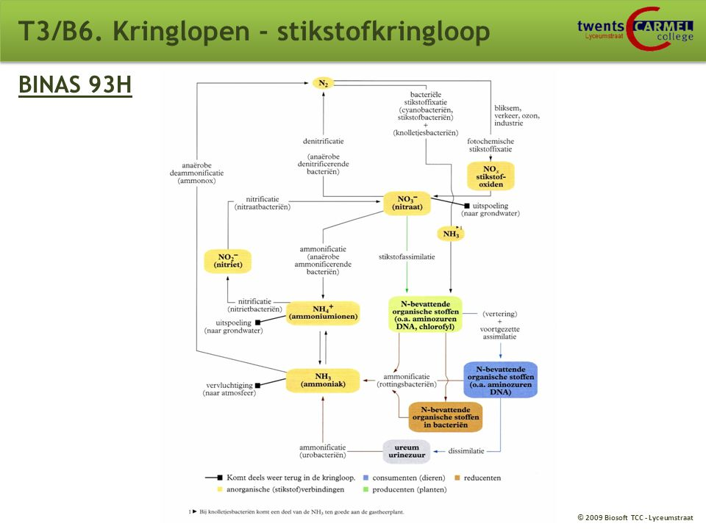
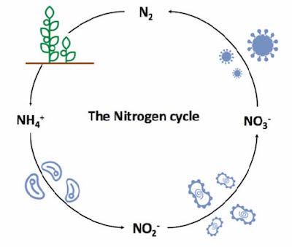
Complex?
Of dan toch simpel?

Slide 6
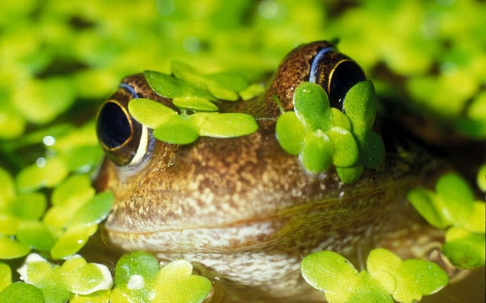
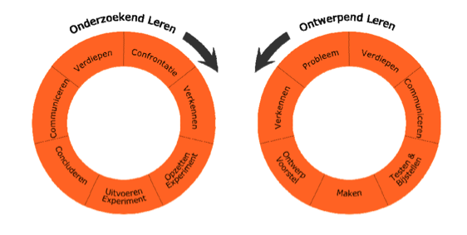
Examenprogramma domein A
Nieuwsgierigheid opwekken
+ optimalisatierondes in aanvullende lessen
Bron: https://www.onderwijsmaakjesamen.nl/actueel/onderzoekend-ontwerpend-leren-met-talent/

Slide 7
Examenprogramma domein B en D
B2.1 Homeostase
1 kenmerken van bacteriën beschrijven;
3 uitleggen dat cellen zich in stand houden door het uitvoeren van chemische reacties;
4 beschrijven dat cellen zichzelf reguleren en daarbij een dynamisch evenwicht in stand houden;
5 toelichten hoe door het principe van terugkoppeling homeostase in de cel gerealiseerd wordt.
B3.2 Fotosynthese
1 beschrijven dat organismen door fotosynthese autotroof zijn;
2 voorwaarden voor het fotosyntheseproces in planten benoemen;
3 het belang van fotosynthese als basis voor de voortgezette assimilatie en dissimilatie van het organisme beschrijven.
B8.1 Energiestroom
1 energiestromen in een ecosysteem beschrijven en toelichten welke factoren daarop van invloed zijn;
2 modellen van energiestromen beschrijven en benoemen welke processen en organismen daarin een rol spelen;
3 beargumenteren met welke maatregelen de mens energiestromen kan beïnvloeden.
B8.2 Kringloop
1 de rol uitleggen van producenten, consumenten en reducenten in de kringlopen van koolstof en stikstof;
2 kringlopen van elementen in een ecosysteem beschrijven, en benoemen welke factoren daarop van invloed zijn;
3 beargumenteren met welke maatregelen de mens nutriëntenkringlopen en daarmee het systeem Aarde kan beïnvloeden.
B8.3 Dynamiek en evenwicht
3 uitleggen welke rol biotische en abiotische factoren spelen bij de dynamiek binnen een ecosysteem;
D4.1 Voedselrelatie Specificatie
1 voedselrelaties tussen organismen beschrijven;
2 relaties in een voedselketen benoemen;
3 in een voedselweb voedselketens herkennen;
4 de accumulatie van schadelijke stoffen in een voedselketen uitleggen.
D4.2 Interactie met (a)biotische factoren
1 veranderingen van abiotische en biotische factoren in een ecosysteem beschrijven;
2 beschrijven welke rol abiotische en biotische factoren spelen bij de instandhouding en ontwikkeling van een ecosysteem;
3 de accumulatie van schadelijke stoffen in een voedselketen uitleggen;
4 de rol van concurrentie binnen en tussen de populaties in een ecosysteem beschrijven;
5 beschrijven wat onder duurzame ontwikkeling wordt verstaan, in het bijzonder duurzame energie- en voedselproductie;
6 beargumenteren op welke wijze vraagstukken die betrekking hebben op duurzame ontwikkeling, kunnen worden benaderd.

Slide 8
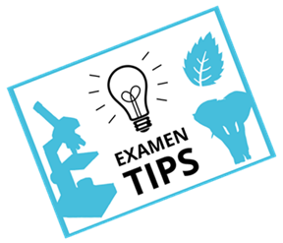
Concepten
om erin te verwerken:
SYSTEEMDENKEN, nutriënten, stikstofkringloop, fotosynthese, eiwitsynthese, (an)organische stof, (de)nitrificatie, adaptatie, ademhaling, afgifte/opname CO2/O2, aminozuren, ammonificatie, beperkende factor, biomassa, bladgroenkorrel, concurrentie, producenten, consumenten, reducenten, ecosysteem, eiwitten, energie(stromen), eutrofiëring, evenwicht, (on)geslachtelijke voortplanting, habitat, heterotroof en autotroof, koolhydraten, nutriëntenkringlopen, osmotische waarde, pH, soort, selectie, stikstofbinding, voedselketen, voortgezette assimilatie, symbiose
Bron: Syllabus biologie havo 2018,
https://www.examenblad.nl/examenstof/syllabus-2018-biologie-havo/2018/f=/biologie_havo_2_versie_2018.pdf

Slide 9
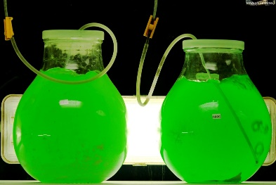
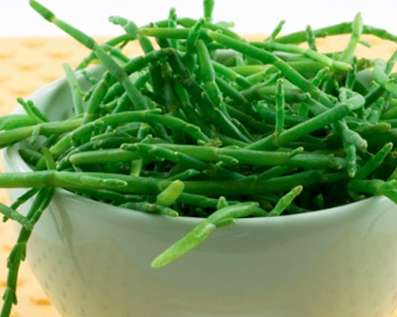
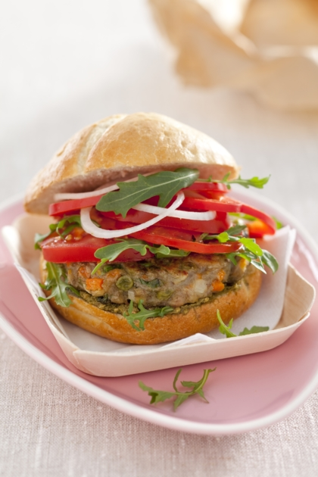
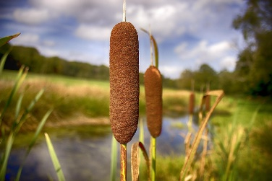
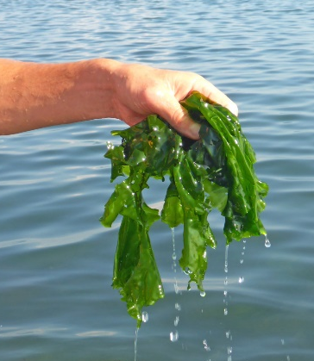
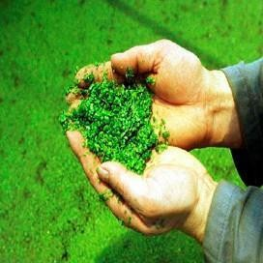
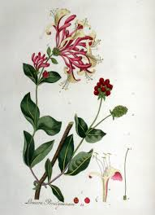
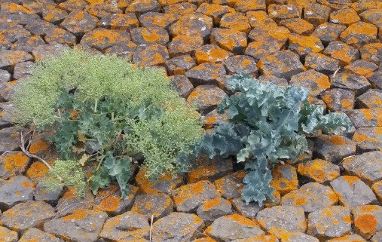
Tot standkoming lessenserie
Gekke gewassen in een vegaburger
Een burger van eendenkroos!

Slide 10
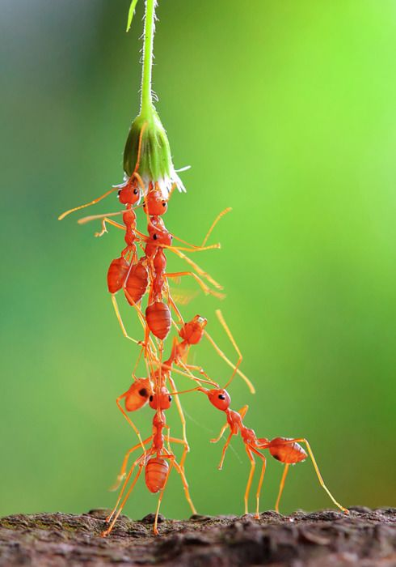
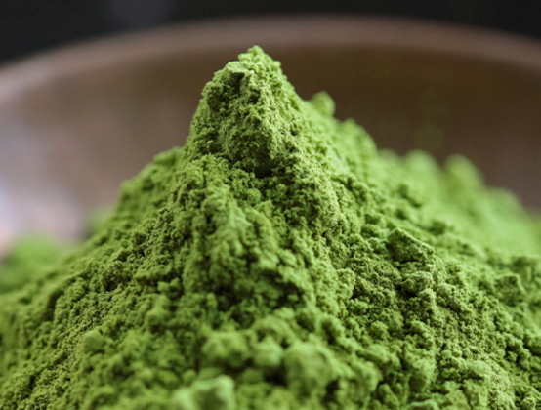
Opbouw
Contexten
Leefwereld
Duurzaam voedsel/vegaburger
Beroep
Kweker van eendenkroos/kroosvaren
5 havo/vwo
Activiteit/doel/opdracht
Deelnemer(s)
HOE PRODUCEER JE DE MEESTE EIWITRIJKE BIOMASSA?
Teams
Onderzoekend leren
Ontwerpvaardigheden
N-kringloop
Competitie en samenwerken

Slide 11
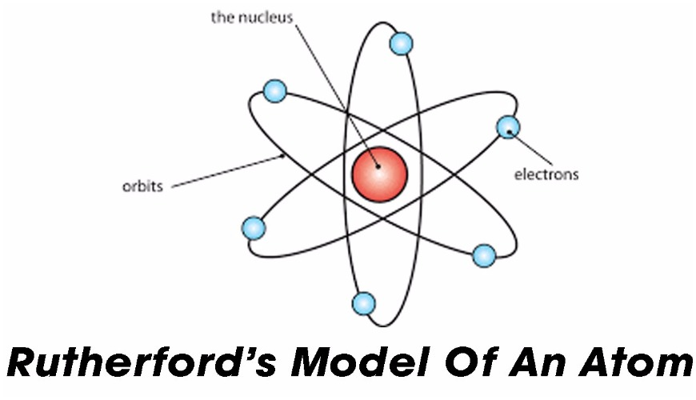
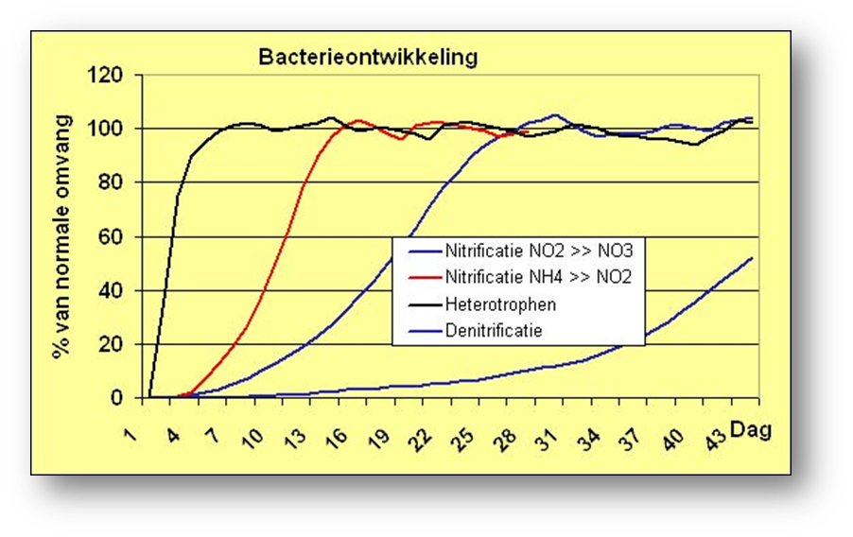
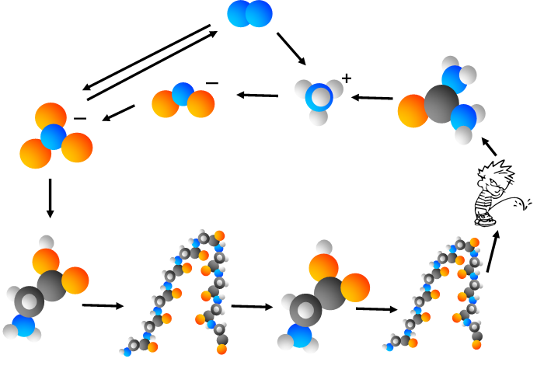
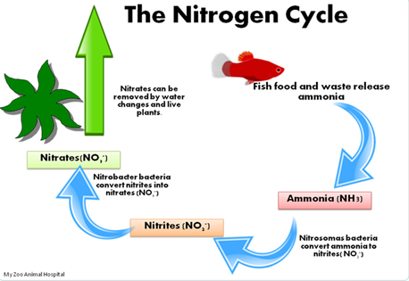
Opbouw, stap voor stap

Slide 12
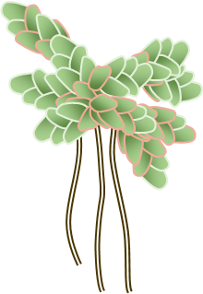

Waarnemen
Opdracht 8, vraag 1 t/m 3 gezamenlijk maken (blz. 25)
Voorin de klas zie je twee opstellingen. In één van de opstellingen groeit eendenkroos (Lemna minor), in de andere kroosvaren (Azolla filiculoides). Enkele weken geleden zijn er vier plantjes van elke soort ingezet.
Wat valt je op aan de plantjes?
Meer van Azolla,
meer biomassa Azolla,
Azolla is roodkleurig,
Lemna is flets groen, en………?

Slide 13
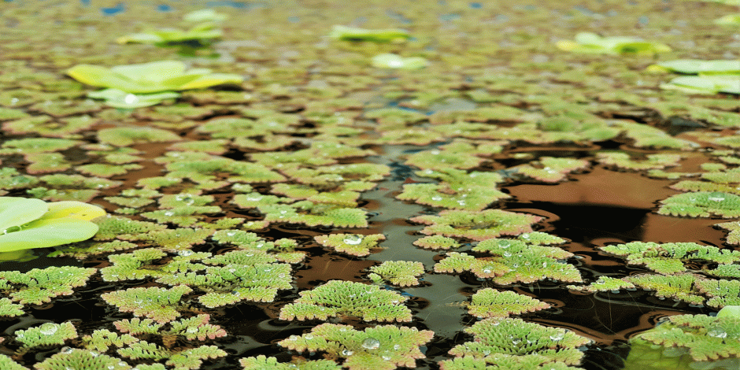
Onkruid als reddende engel
(Focus; 4.55-14.02 min)
beetje kijkvoer erbij?
Lemnabananabrood?
Waardoor toch beter niet als voer voor biggetjes?

Slide 14
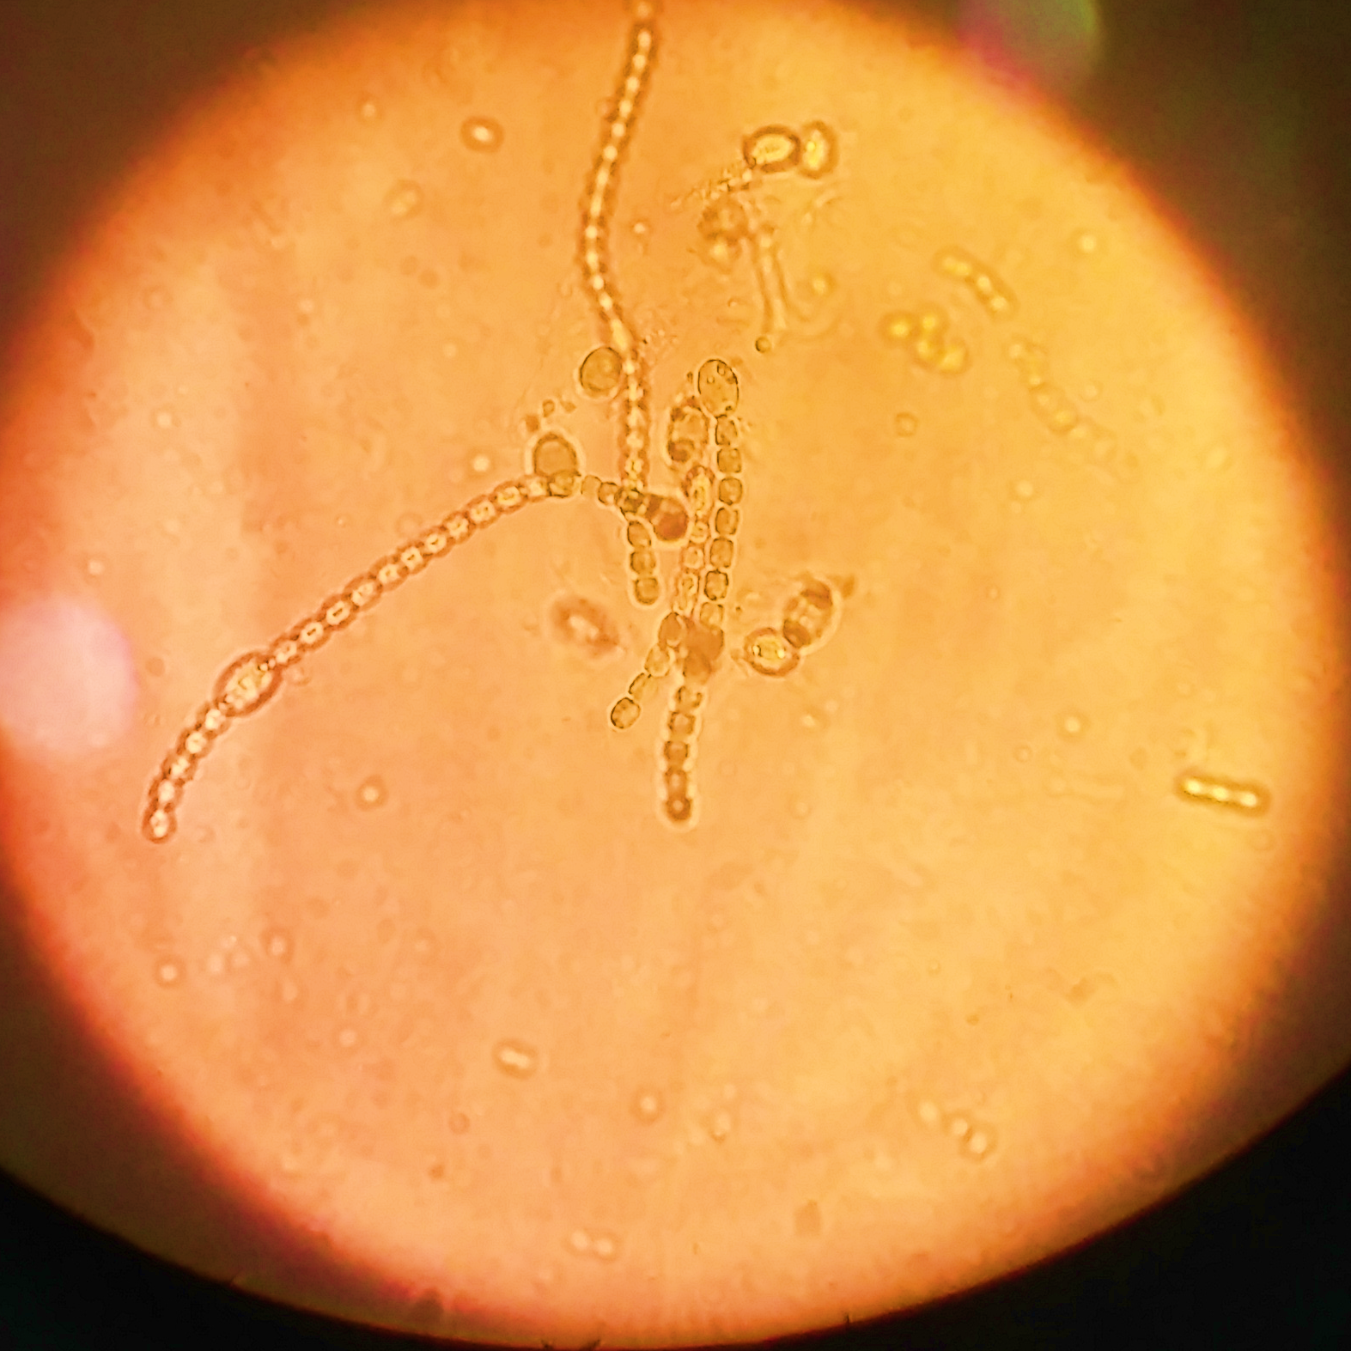
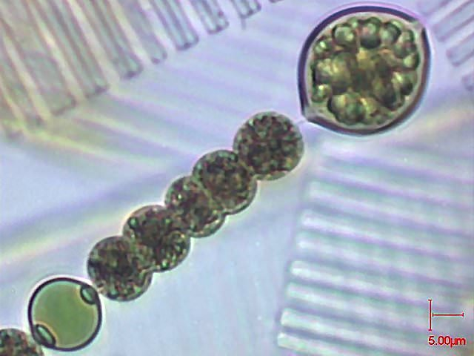

Worken deel 1 symbiose
Opdracht 8 gezamenlijk maken, t/m 3f (blz. 25 en 26)
Per tweetal één microscoop, met dank aan voor de microscopen

Slide 15
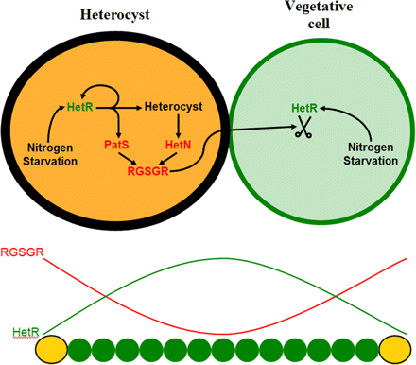
Hoe ontstaat de heterocyst?
Vegetatieve vermeerdering totdat N-fixatie daalt, dan offert één cel zich op en wordt een heterocyst
3 genen:
hetR
patS
hetN
Elke 10de cel

Slide 16
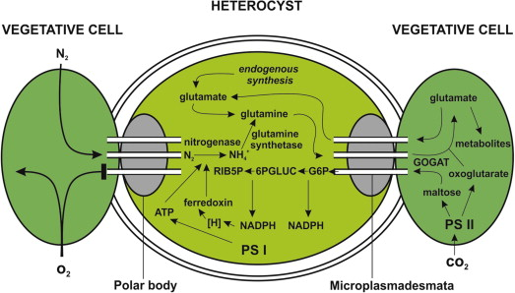
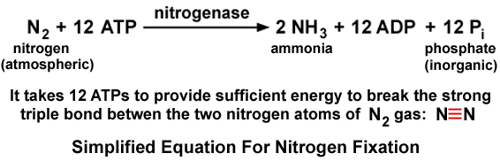
Stikstoffixatie door heterocyst

Slide 17
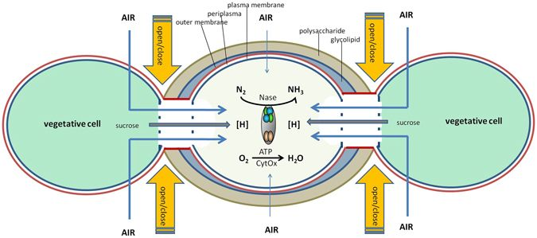
Anaerobe omstandigheden!?
Twee extra lagen om de heterocyst om O2 (en ook N2) buiten te houden
Fotosysteem II uitgeschakeld
Aanvoer van sucrose om O2 weg te vangen

Slide 18
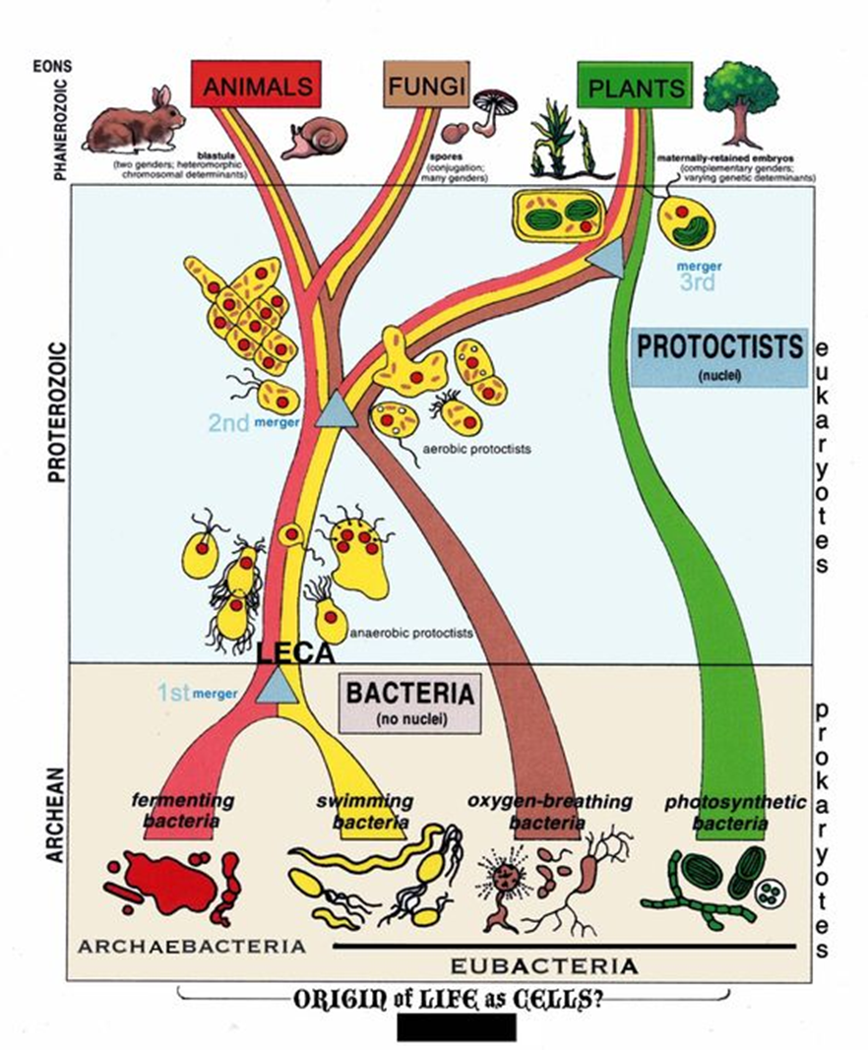
Momenten van endosymbiose

Slide 19
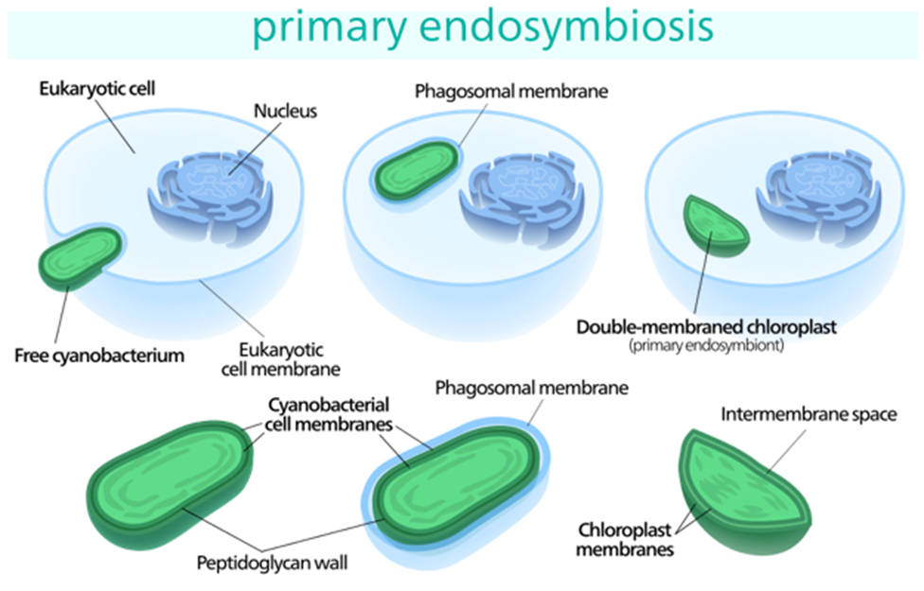
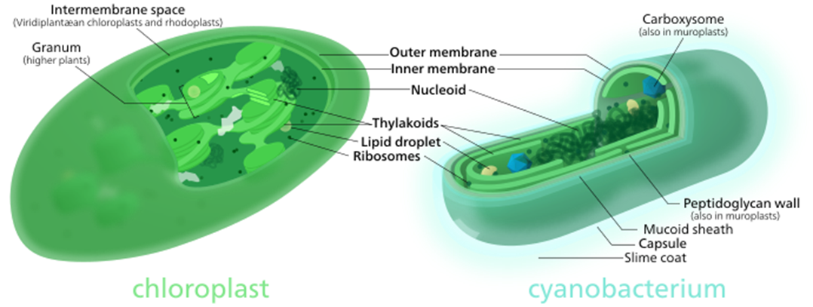
Verschillen en overeenkomsten

Slide 20
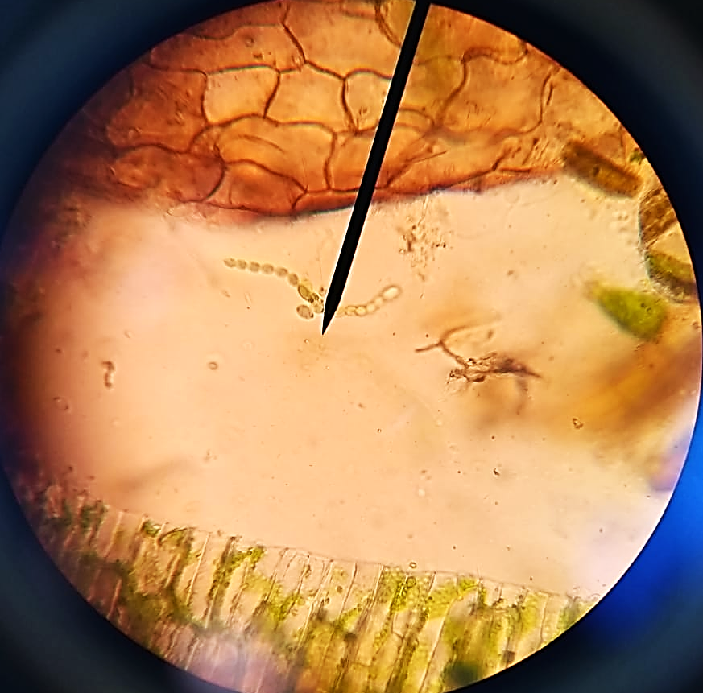
Worken dl 2 Endosymbiose
Azolla filliculoides + Anabaena azolla + Egeria densa
Opdracht 8 gezamenlijk maken, t/m 3i
(blz. 25 en 26 evt. ook blz 27 voor de liefhebbers)

Slide 21
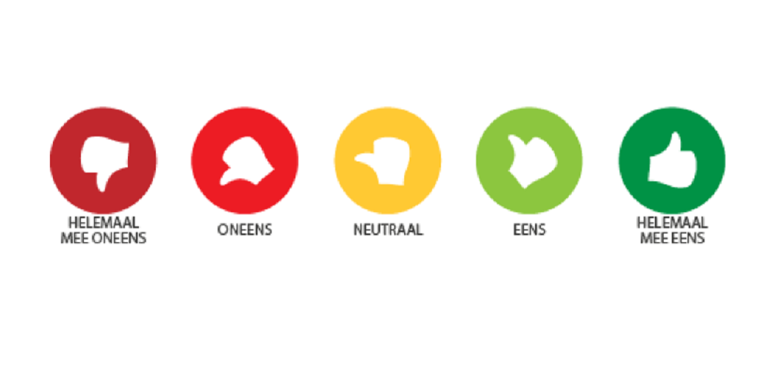
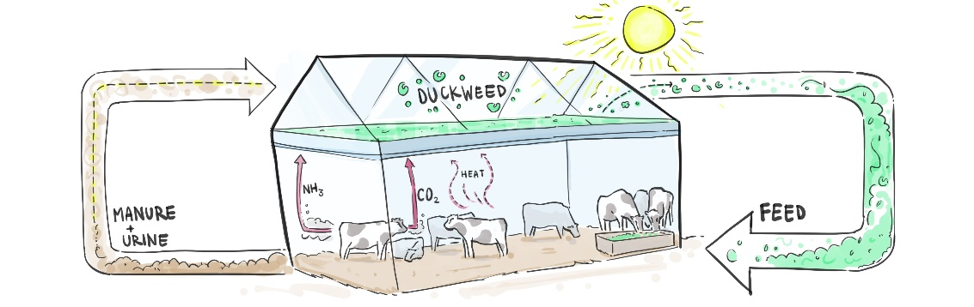

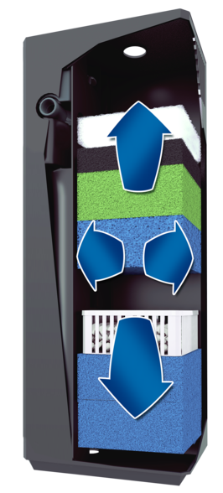
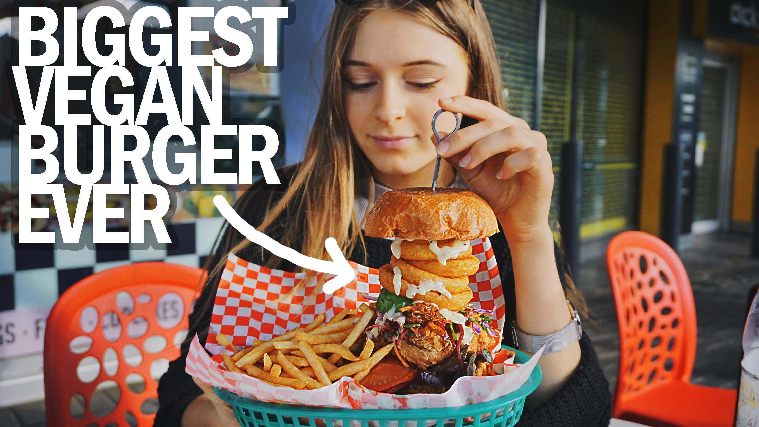
Wat is er nog meer?
plantaardig eiwit
morele oordeelsvorming
stikstofgas (N₂)
ontwerpvaardigheden
aminozuur
schema’s lezen en maken
Wat gebeurt er met urine?
eendenkroosburger maken
ureum

Slide 22
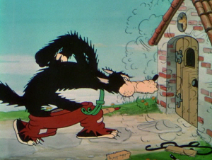
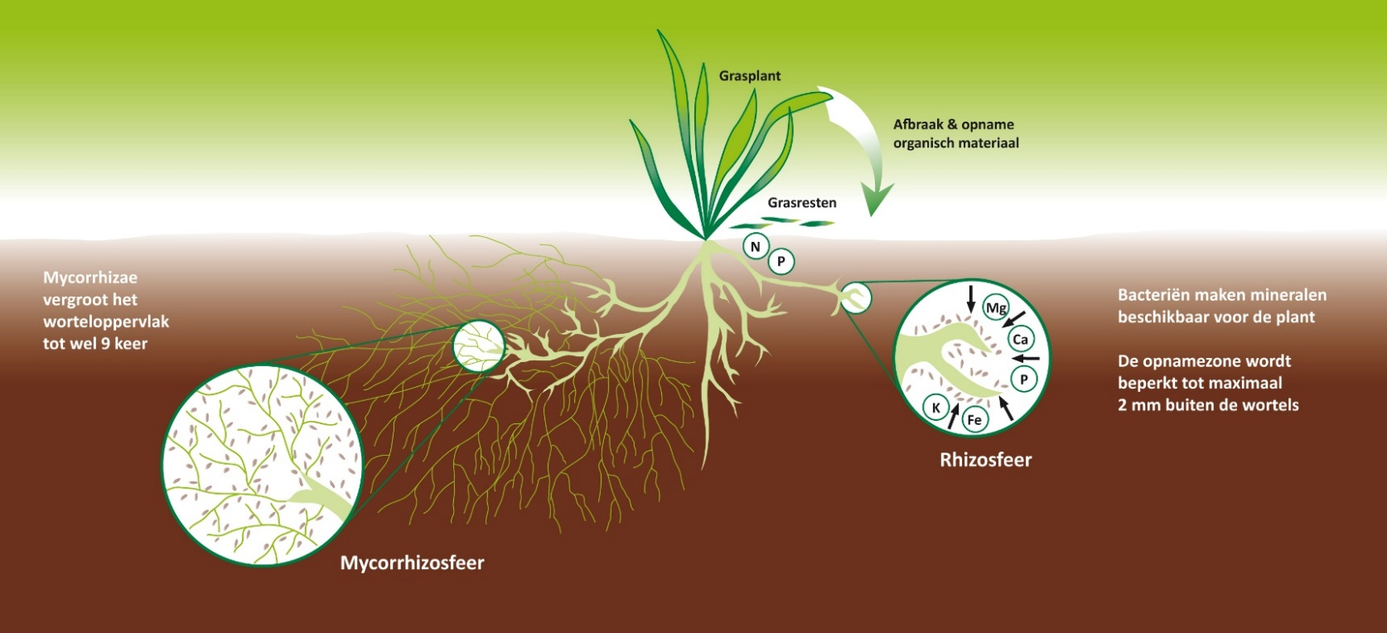
Waardoor toch beter niet als voer voor biggetjes?
Uitwisseling

